Slide 1
JavaScript 第三讲 JavaScript数据库编程

Slide 2
内容
JavaScript数据库编程
Node.js 基础
Express框架
Node.js+SqlServer
前端页面编程+后台服务处理实例讲解

Slide 3
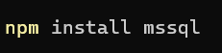
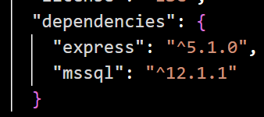
三、Node.js+Sqlserver
以sqserver为数据库，演示如何进行数据连接，查询等功能。
需要先安装sqlserver支持库mssql：
mssql文档参看：https://www.npmjs.com/package//mssql
导入sqlserver支持
var sql = require('mssql');

Slide 4
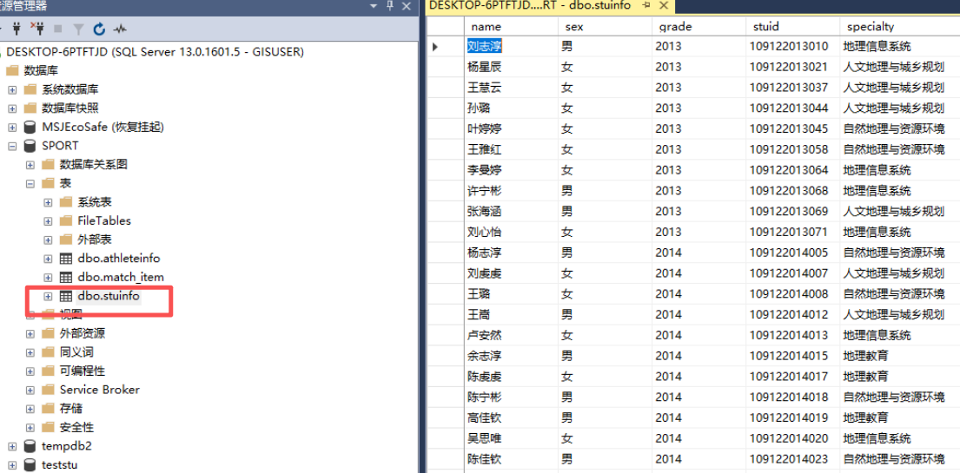
数据库示范：(需要校内网才能访问)
数据库安装地址：10.129.85.254,端口1433
用户名： GISUSER，密码：GISuser123
数据库名：sport
数据库表：dbo.stuinfo

Slide 5
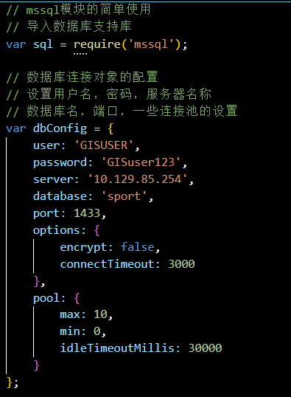
示范程序代码：dbdemo.js

Slide 6
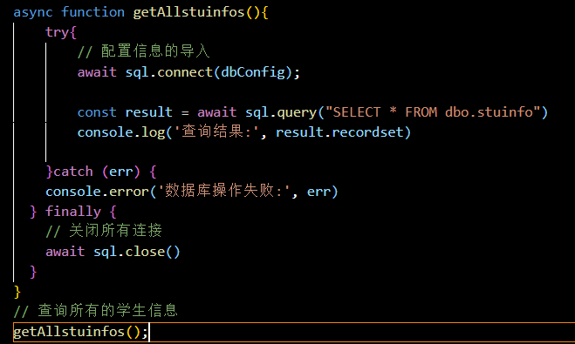
示范程序代码：dbdemo.js

Slide 7
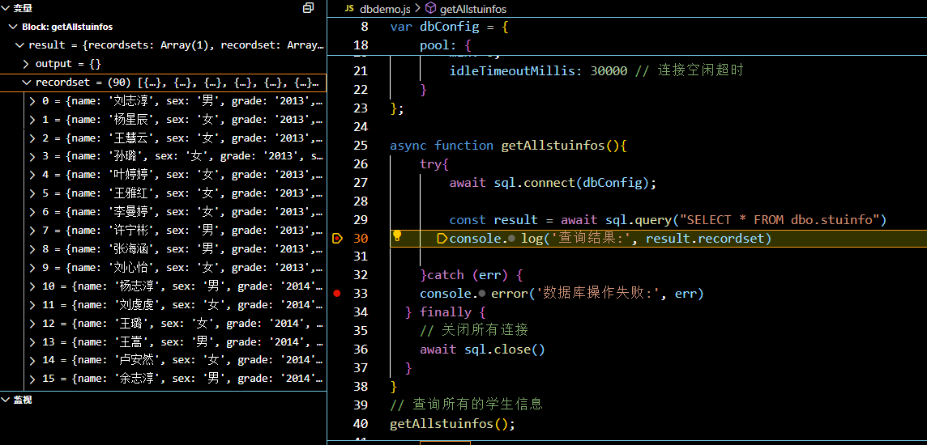
dbdemo.js运行结果
有时网络连接不稳定，会连接超时，多试几次

Slide 8
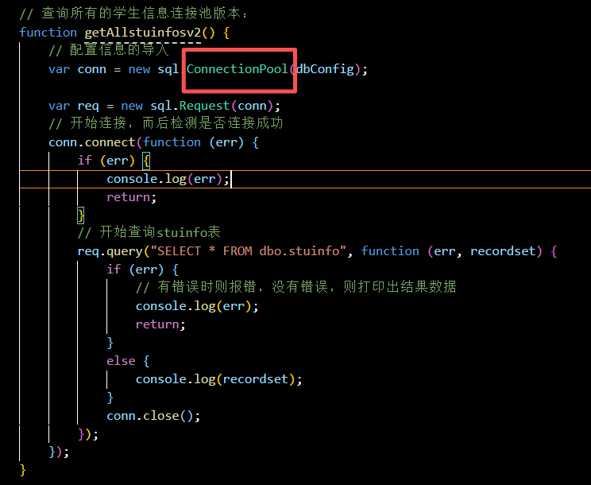
连接池版本
连接池，创建一个池子存放数据库连接以重用，可以节省连接的时间，对于单进程应付多请求并发时比较有效。

Slide 9
四、前端页面编程+后台服务处理实例讲解
学生管理系统项目需求：
展示学生信息
可按专业进行过滤
新增学生信息
编辑学生信息
删除学生信息

Slide 10
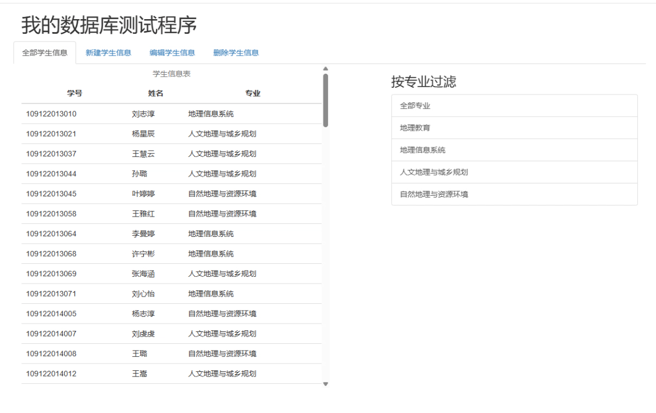
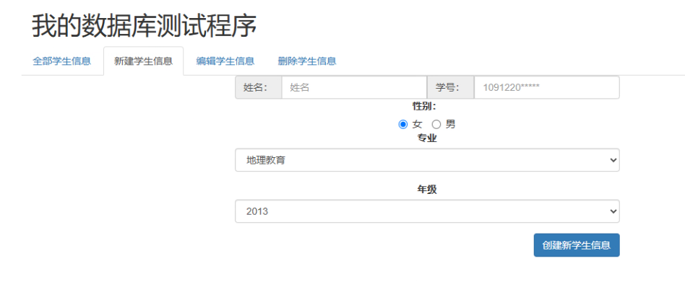
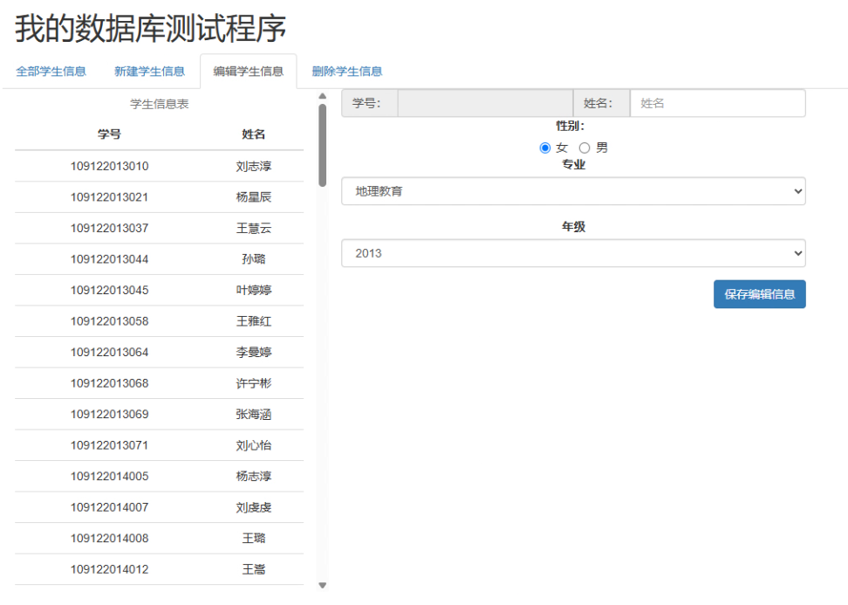
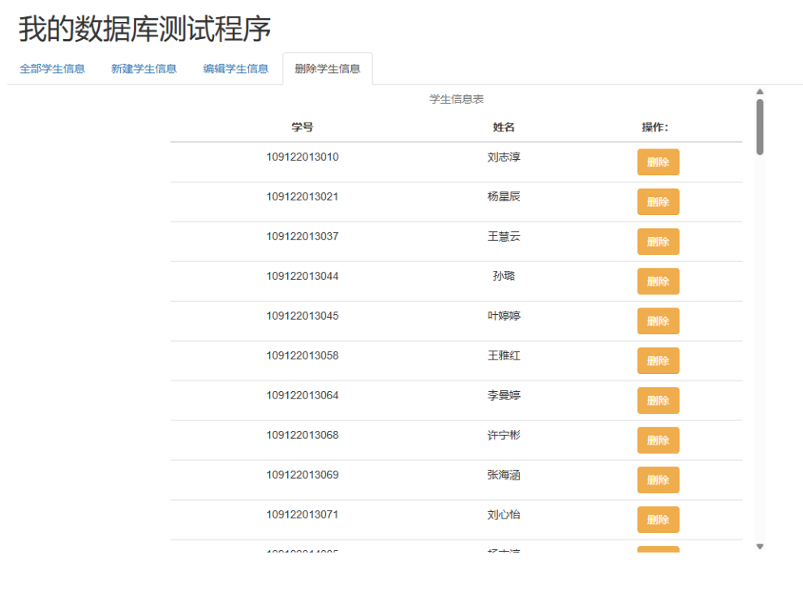
学生管理系统项目UI展示：
展示学生信息
新增学生信息
删除学生信息
编辑学生信息

Slide 11
应用程序目录
依赖项：express,mssql
根目录：
Mssqldb.js：
主要是负责数据库连接和查询处理的代码。
这是一个已经封装的框架，能够运行相应查询命令，并输出和处理发生的一些错误信息。
已经将sqlserver的库封装在内，用户只需要调用db.sql(sql,callback)，其中sql表示需要执行的sql命令语句，callback表示回调函数，即sql命令执行后，收到结果后会运行的函数。
App.js：系统运行的主程序
Public目录：
Index.html:
主要用于前端页面运行的页面。运行时，通过路由来配置，使系统根目录指向此文件。
页面主要采用bootstrap和jquery模块来运行。

Slide 12
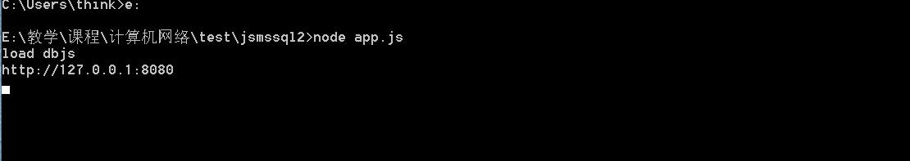
系统运行
在相应源代码位置（主程序目录）下输入：node app.js
程序退出：
直接在窗口上ctrl+c, 即可退出当前运行程序

Slide 13
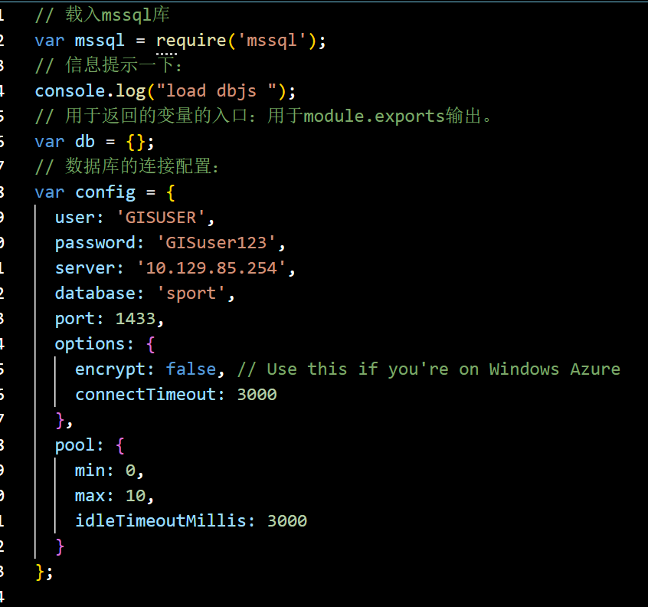
示范程序代码：mssqldb.js

Slide 14
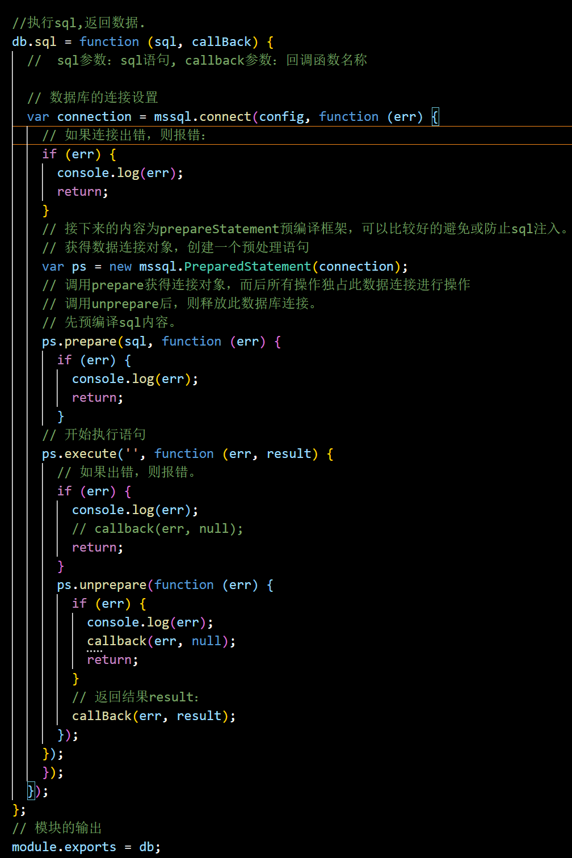
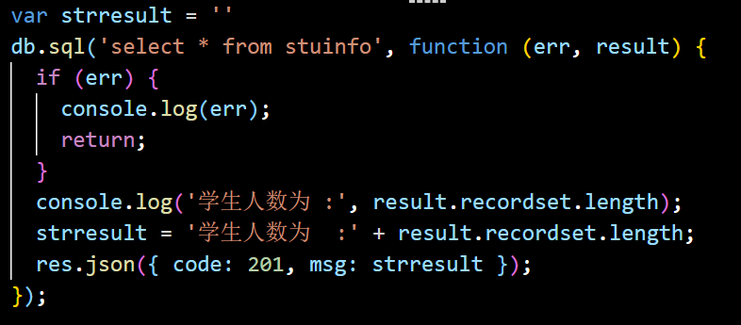
示范程序代码：mssqldb.js
调用方法示例：app.js中查询学生人数功能

Slide 15
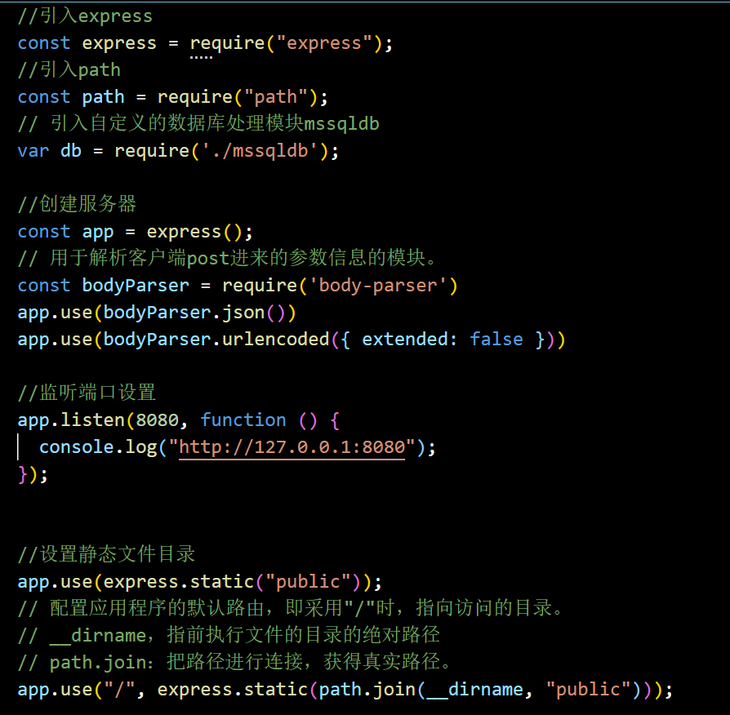
示范程序代码：app.js
整体框架设置及服务设置功能

Slide 16
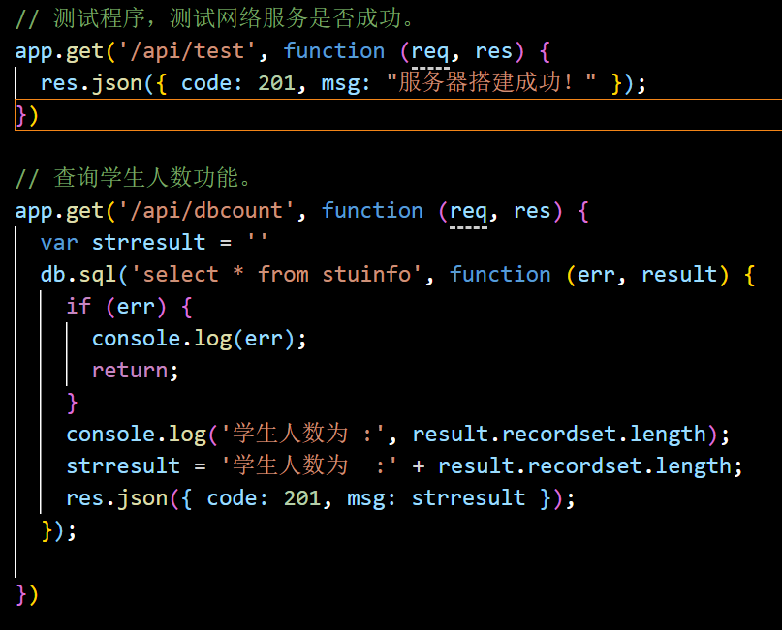
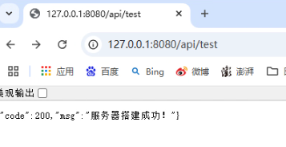
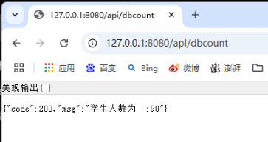
示范程序代码：app.js
测试服务函数及查询学生数量功能

Slide 17
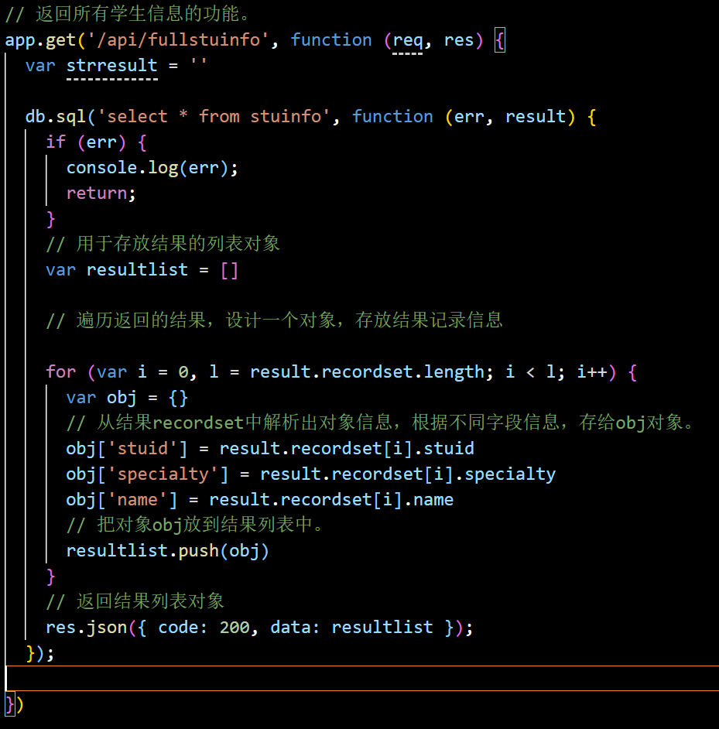
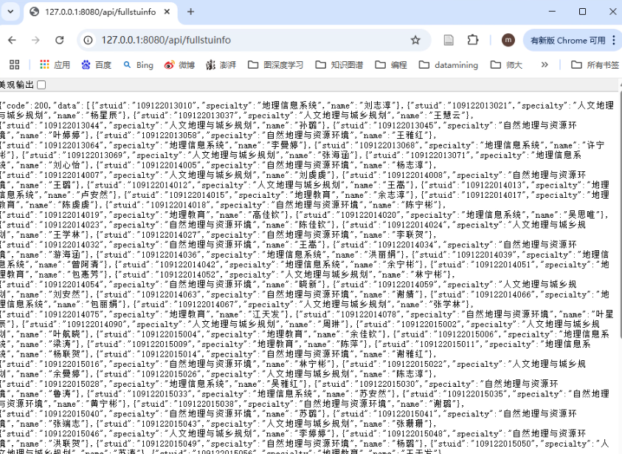
示范程序代码：app.js
获得所有学生信息功能

Slide 18
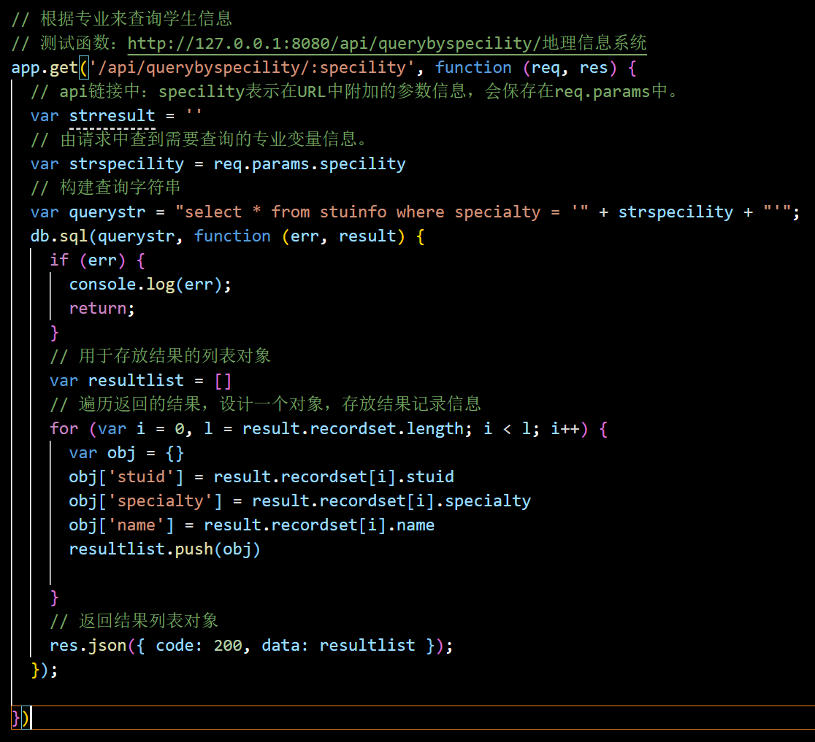
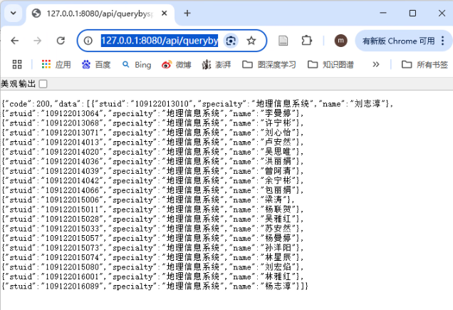
示范程序代码：app.js
根据专业查询学生信息功能

Slide 19
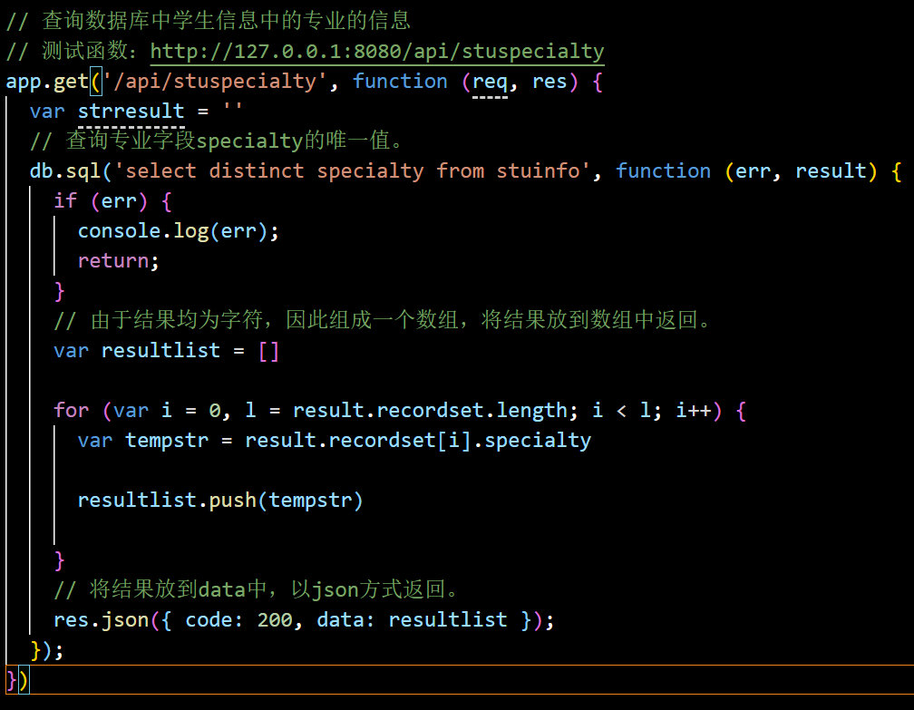
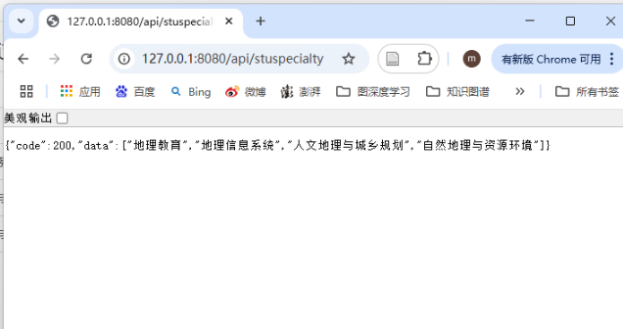
示范程序代码：app.js
查询学生的专业名称

Slide 20
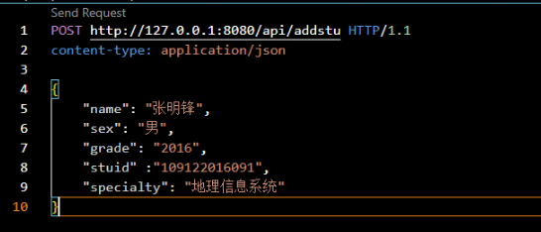
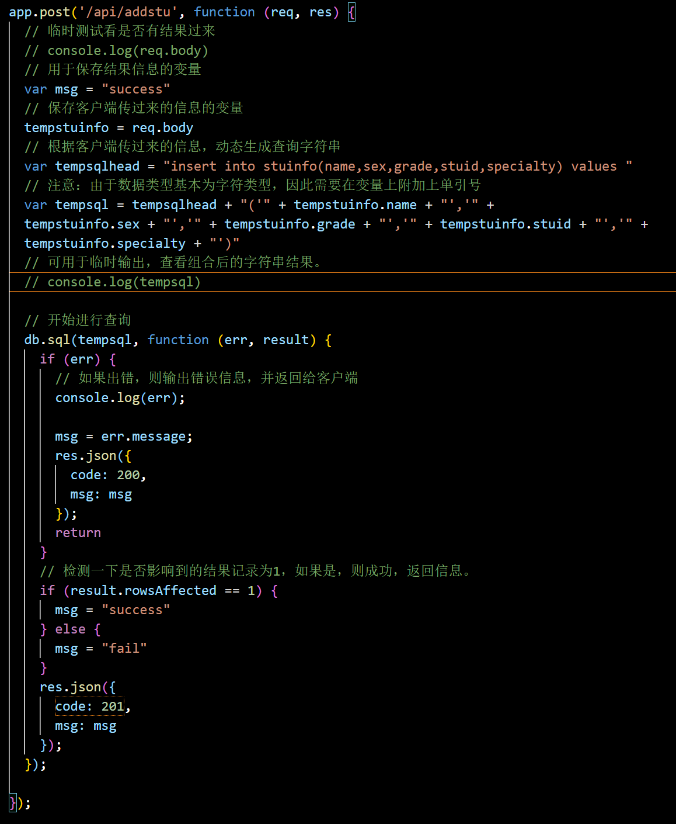
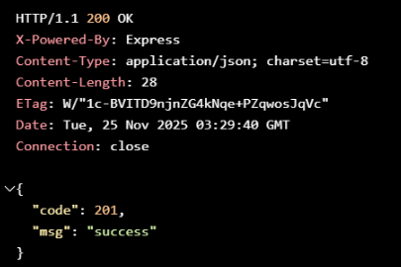
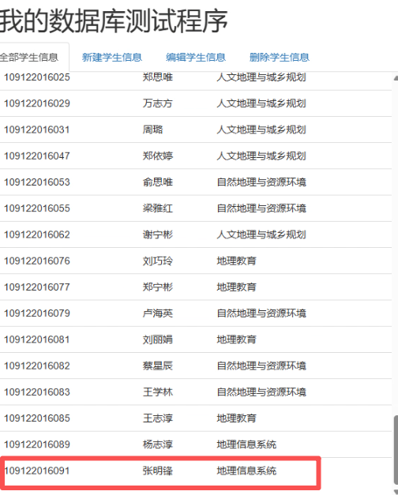
示范程序代码：app.js
添加学生信息功能

Slide 21
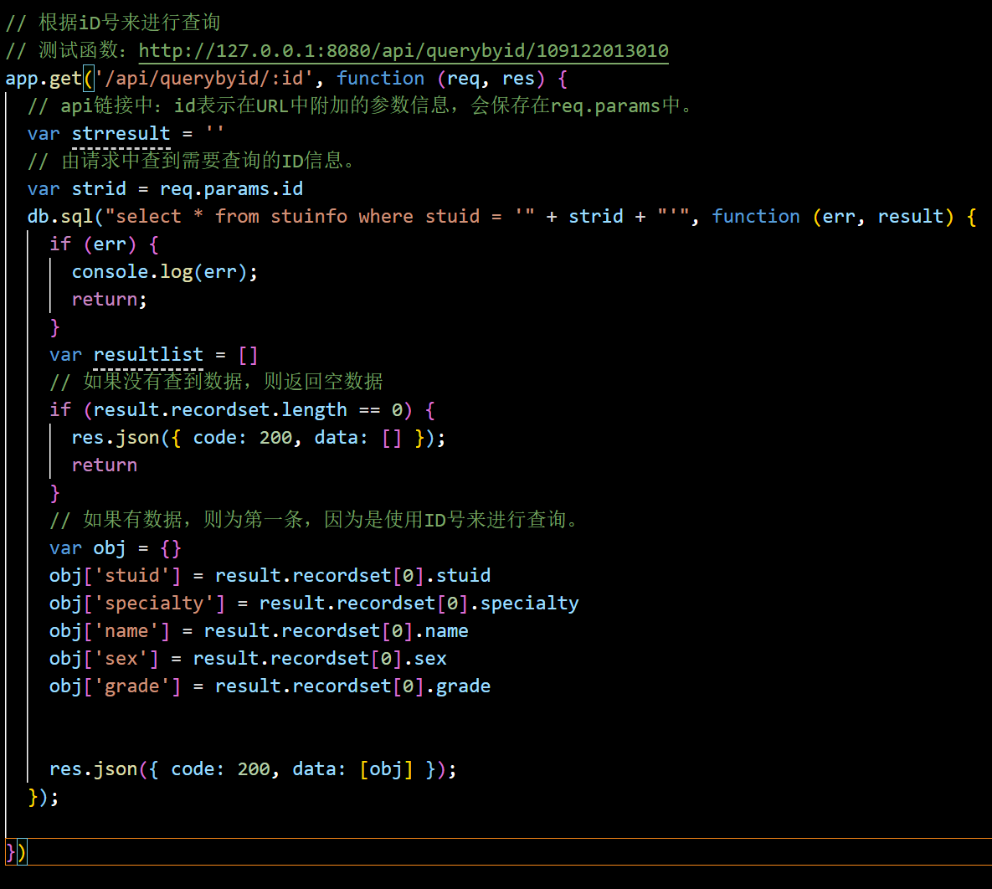
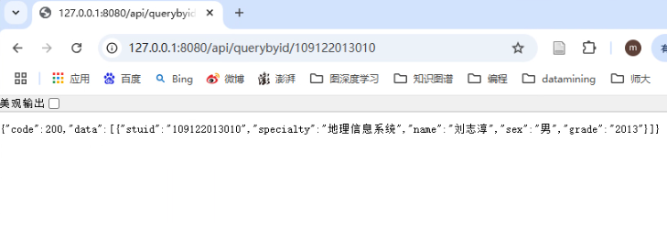
示范程序代码：app.js
根据学号ID查询学生信息功能

Slide 22
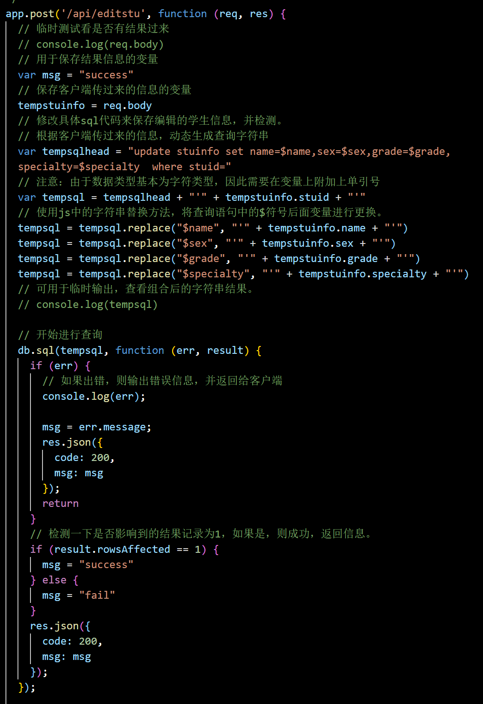
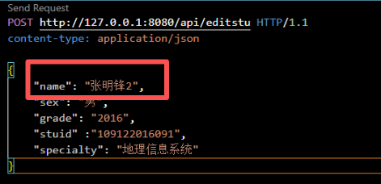
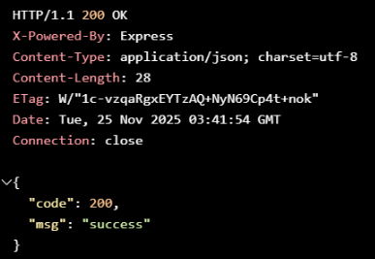
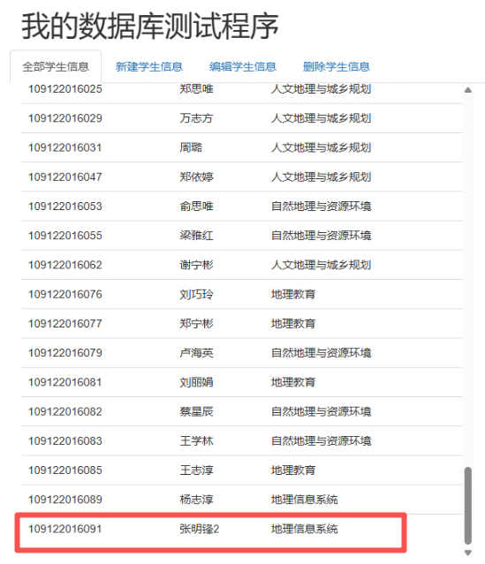
示范程序代码：app.js
根据学号ID修改学生信息功能

Slide 23
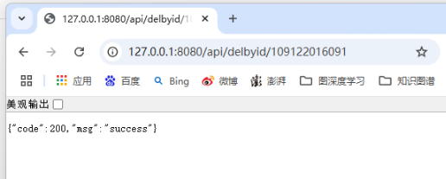
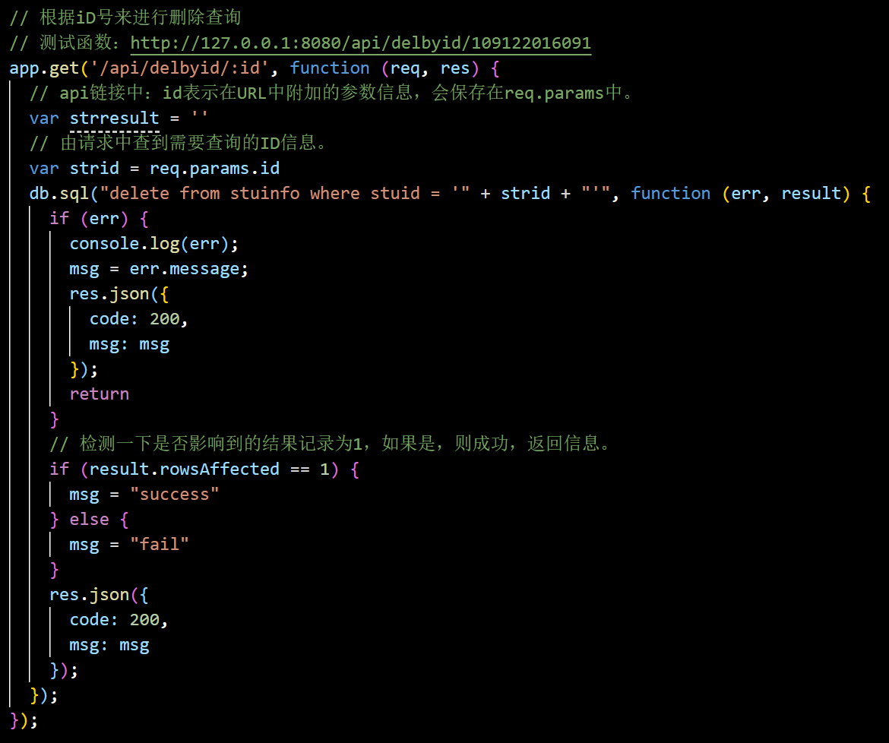
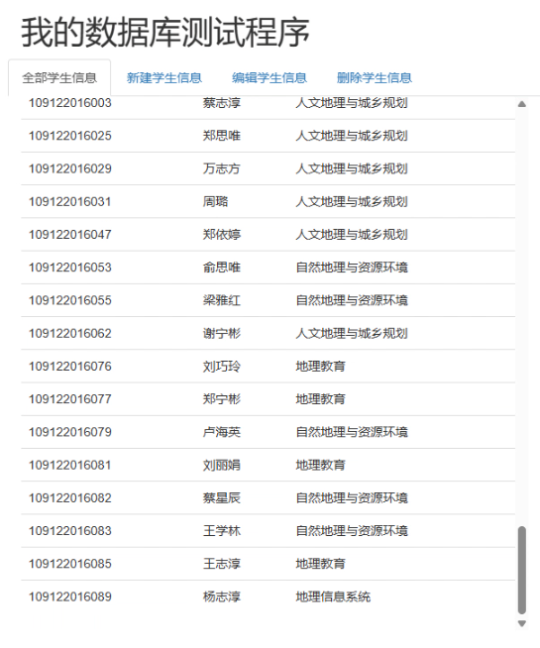
示范程序代码：app.js
根据学号ID删除学生信息功能

Slide 24
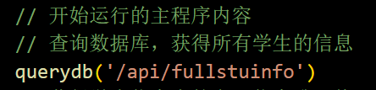
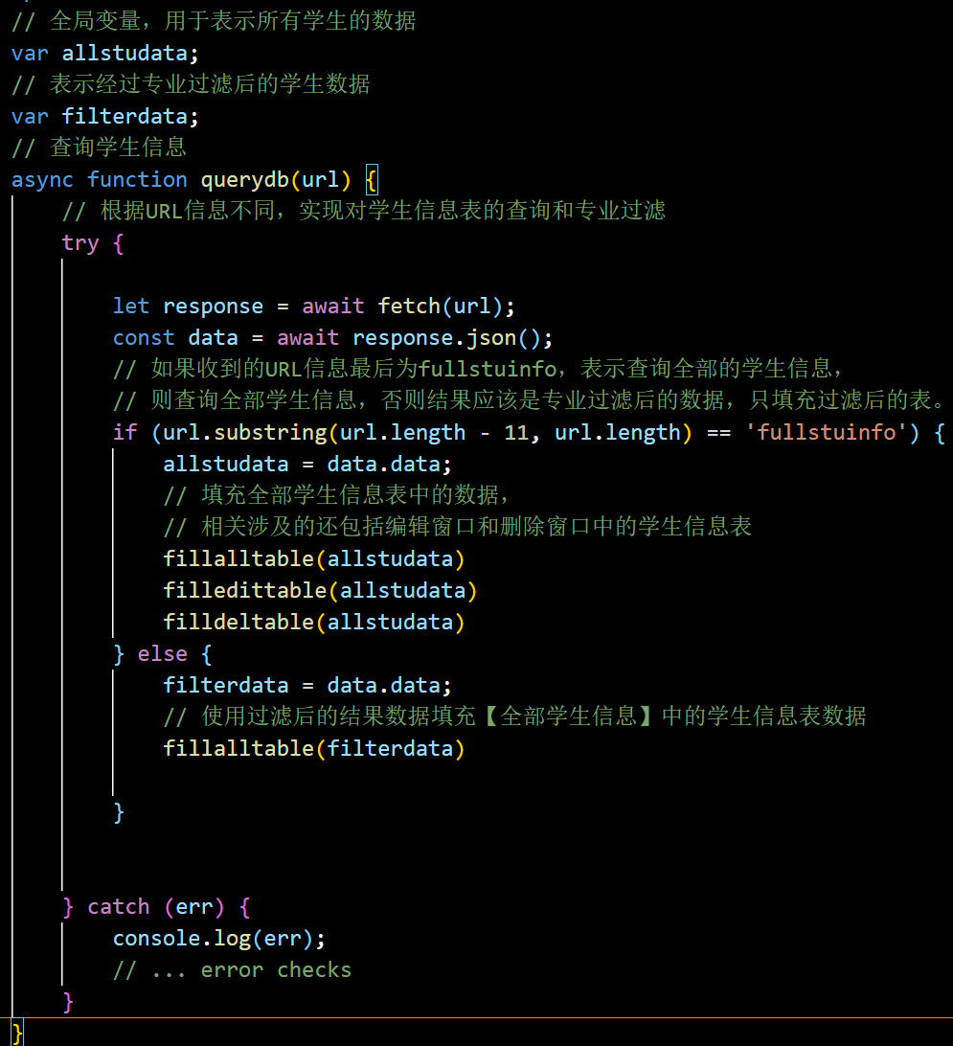
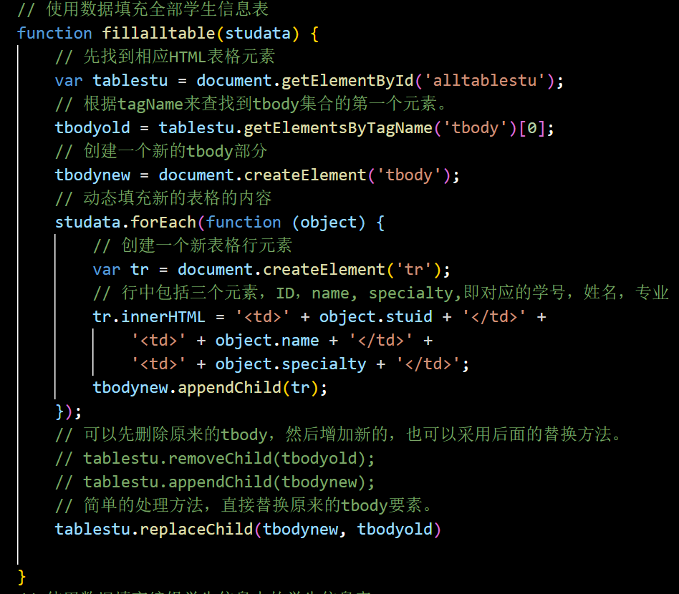
示范程序代码：index.html
前端查询并填充学生信息

Slide 25
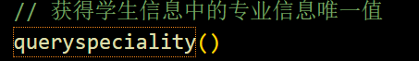
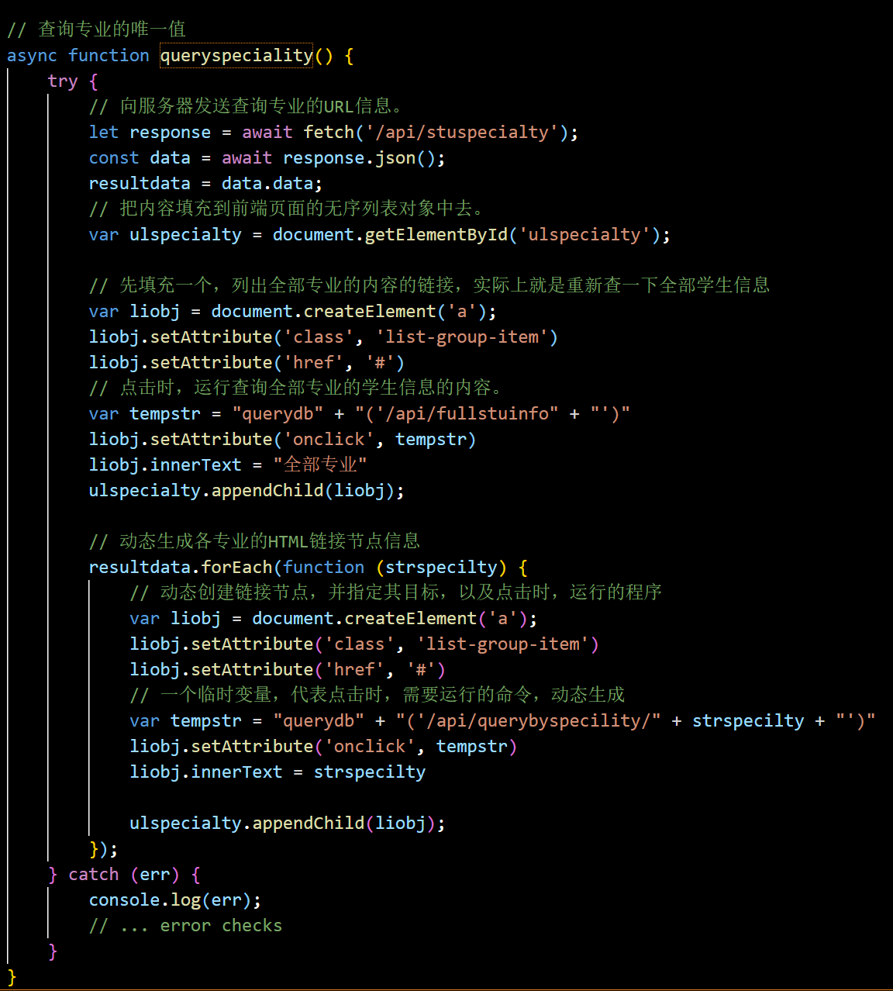
示范程序代码：index.html
前端 填充专业信息，用于过滤学生名单

Slide 26

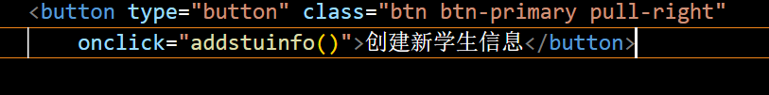
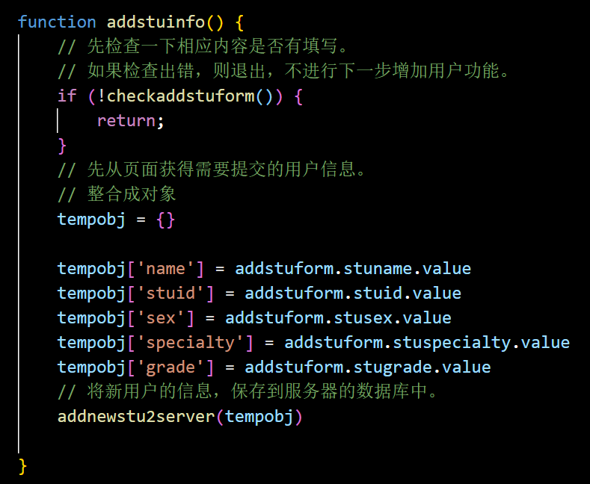
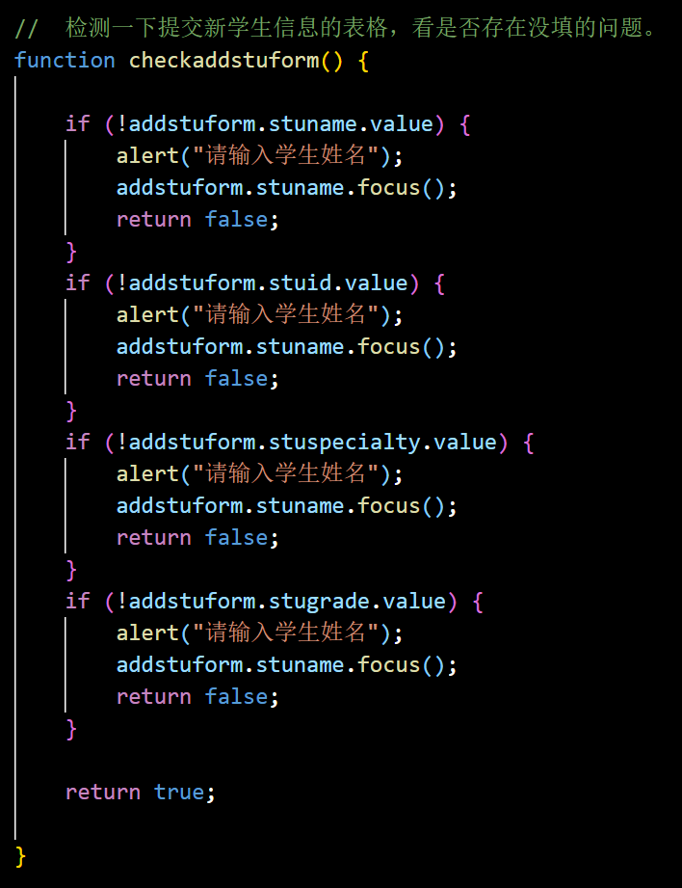
示范程序代码：index.html
前端 新建学生信息功能

Slide 27
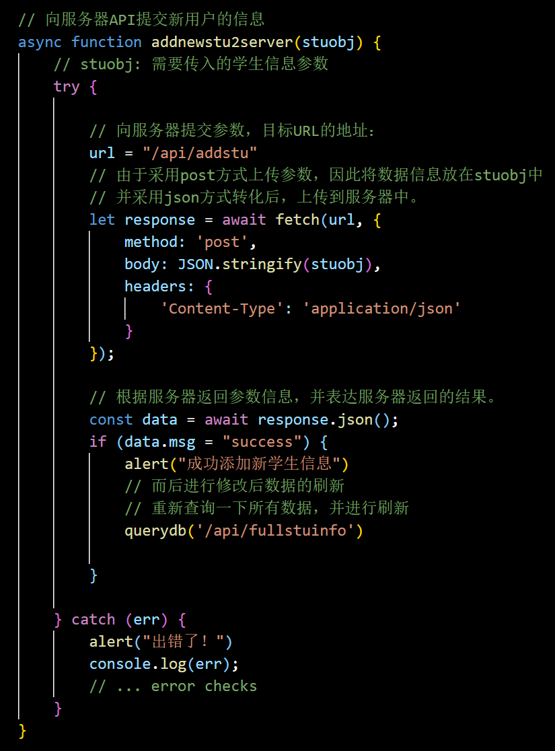
示范程序代码：index.html
前端 新建学生信息功能

Slide 28
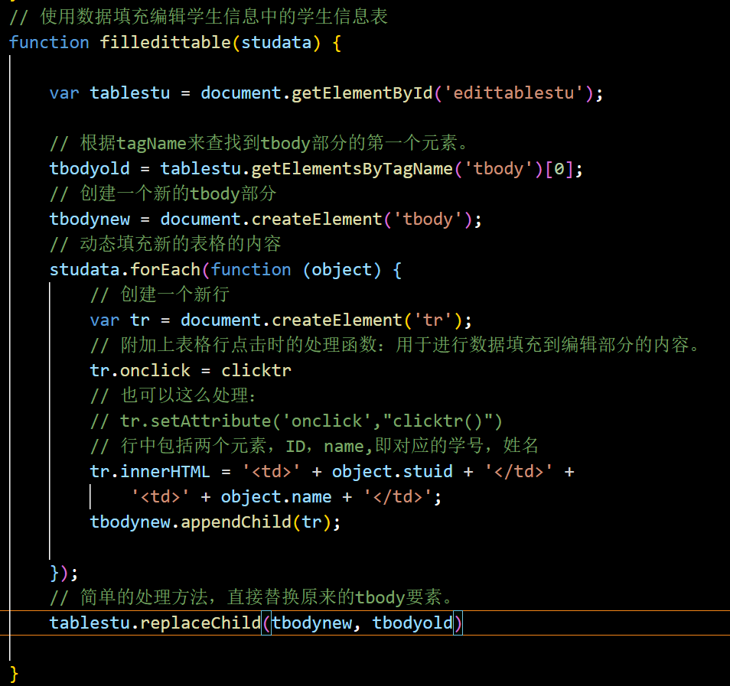
示范程序代码：index.html
前端，编辑学生信息功能
填充编辑页面学生信息

Slide 29
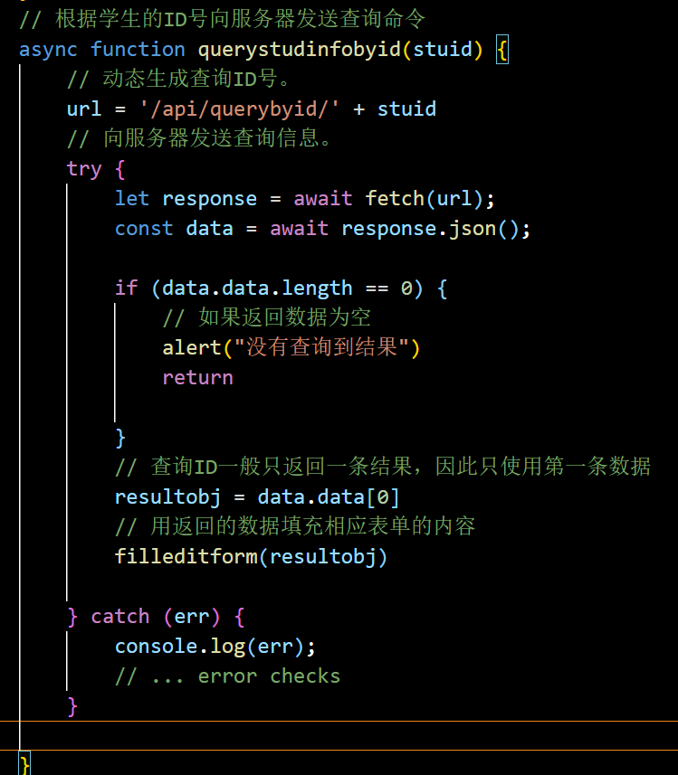
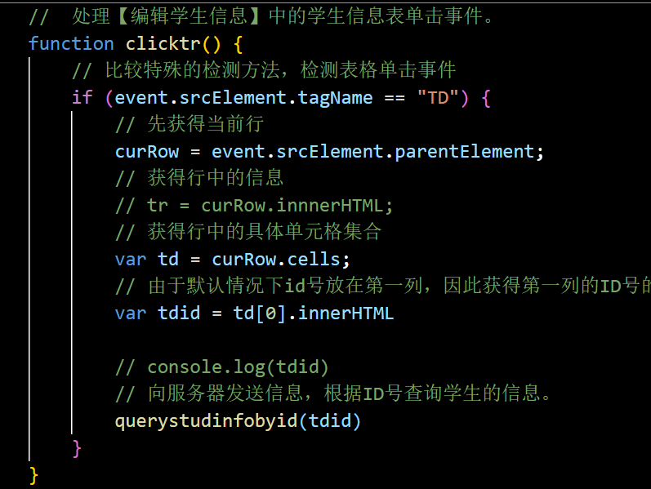

示范程序代码：index.html
前端，编辑页面中点击学生，获得学生信息，并填充到页面表单中

Slide 30



示范程序代码：index.html
前端编辑页面中保存编辑后的学生信息到服务器功能

Slide 31

示范程序代码：index.html
前端删除页面中填充学生信息列表

Slide 32



示范程序代码：index.html
前端删除页面中处理点击删除按钮功能

Slide 33

示范程序代码：index.html
前端删除页面中向服务器发送删除学生信息功能

